Slide 1
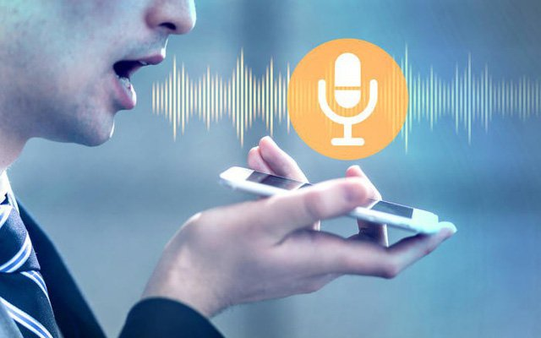
NHẬN DIỆN GIỌNG NÓI SỬ DỤNG MACHINE LEARNING
Nghiên cứu về nhận diện giọng nói và ứng dụng Machine Learning.

Slide 2
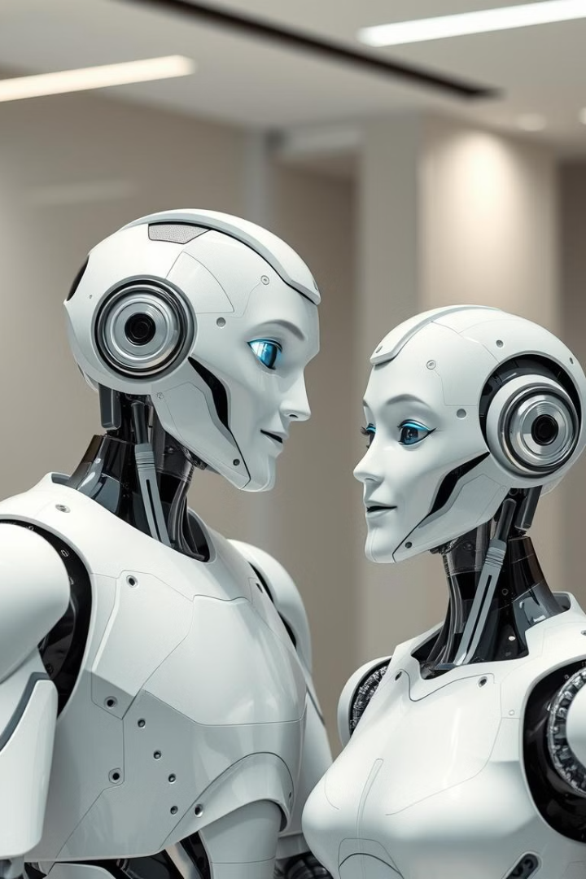
Lý do chọn đề tài
Giao tiếp người-máy
Ứng dụng rộng rãi
Trợ lý ảo, điều khiển giọng nói.
Nhu cầu ngày càng tăng.
Công cụ dễ tiếp cận
Teachable Machine.

Slide 3
Mục tiêu & Phạm vi
Mục tiêu
Phạm vi
Trích xuất đặc trưng âm thanh
Tiếng Việt cơ bản
Huấn luyện mô hình nhận diện
KNN, SVM, Random Forest
Đánh giá độ chính xác
Python, Teachable Machine

Slide 4
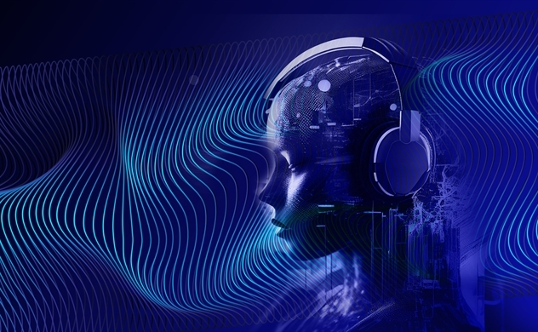
Tổng quan lý thuyết
Khai phá dữ liệu
Nhận diện giọng nói
Tổng quan về khai phá dữ liệu.
Các khái niệm cơ bản.
Machine Learning
Các loại học máy.

Slide 5





Phân tích hệ thống
Đầu vào
File âm thanh .wav.
Tiền xử lý
Chuẩn hóa, cắt nhiễu.
Trích xuất
MFCC.
Label
Phân loại giọng nói.

Slide 6
Huấn luyện mô hình
Teachable Machine
1
Sử dụng công cụ.
Giao diện
2
Trực quan, dễ dùng.
Tạo lớp
3
Ví dụ “xin chào”.

Slide 7
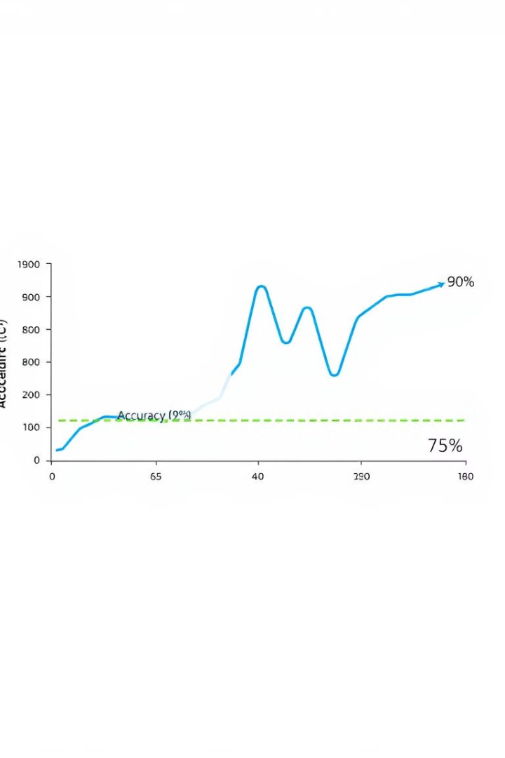
Kết quả và đánh giá
Độ chính xác
Ma trận nhầm lẫn
Ưu điểm
Hạn chế

Slide 8



Ứng dụng và phát triển
Tương tác
2
Người-máy tiếng Việt.
Điều khiển
1
Thiết bị bằng giọng nói.
Mở rộng
3
Mô hình lớn hơn.

Slide 9

Kết luận
Tổng kết
Hiệu quả
Quá trình thực hiện.
Mô hình.
Kinh nghiệm
Bài học.

Slide 10

Tài liệu tham khảo
Teachable Machine
MFCC, librosa, SVM
StackOverflow
Link.
Tài liệu.
Scikit-learn docs.

